Slide 1

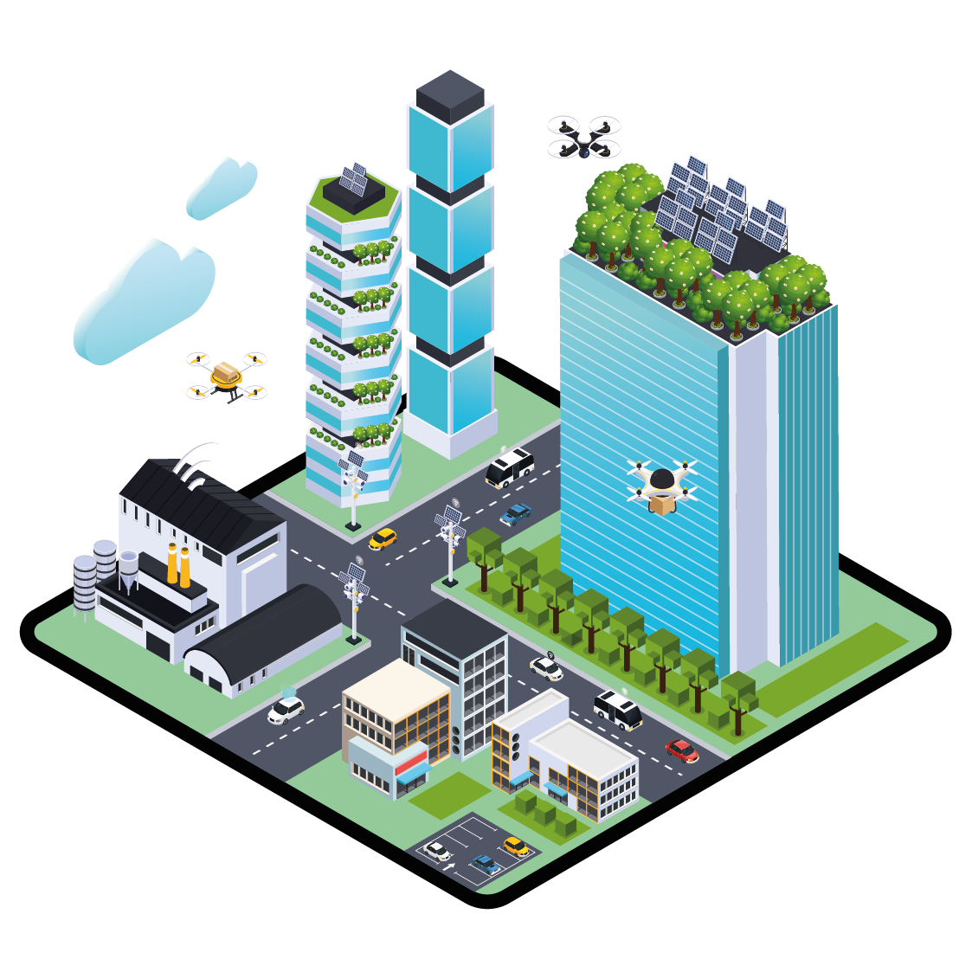
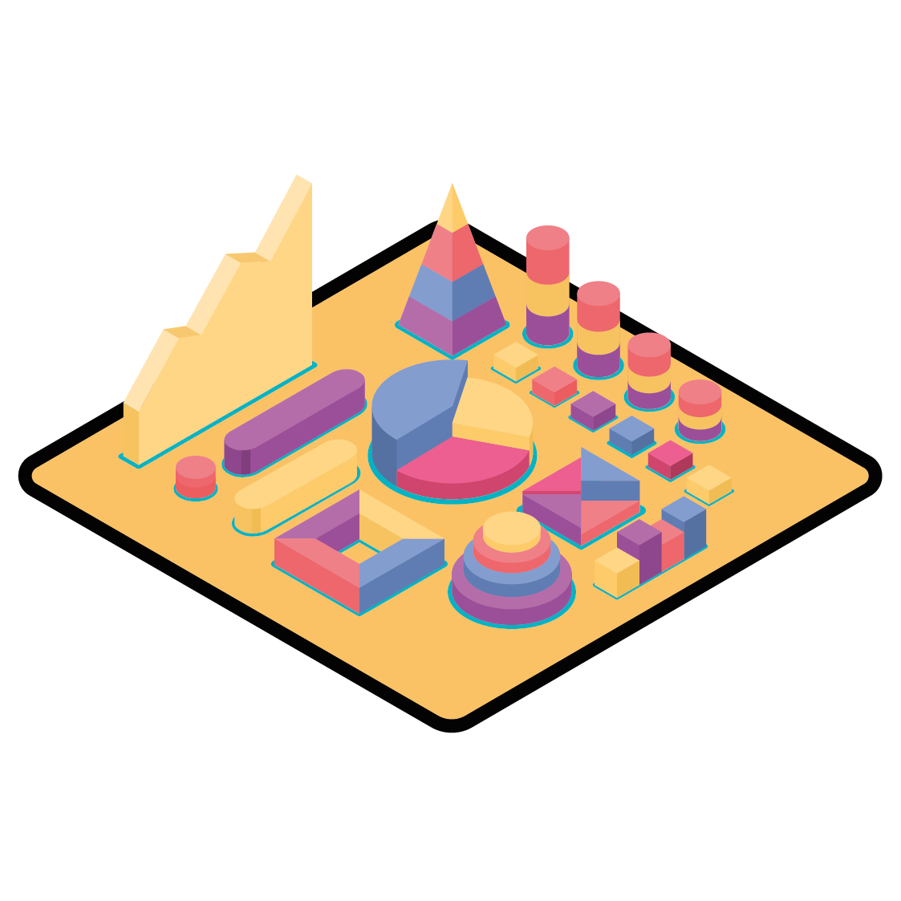
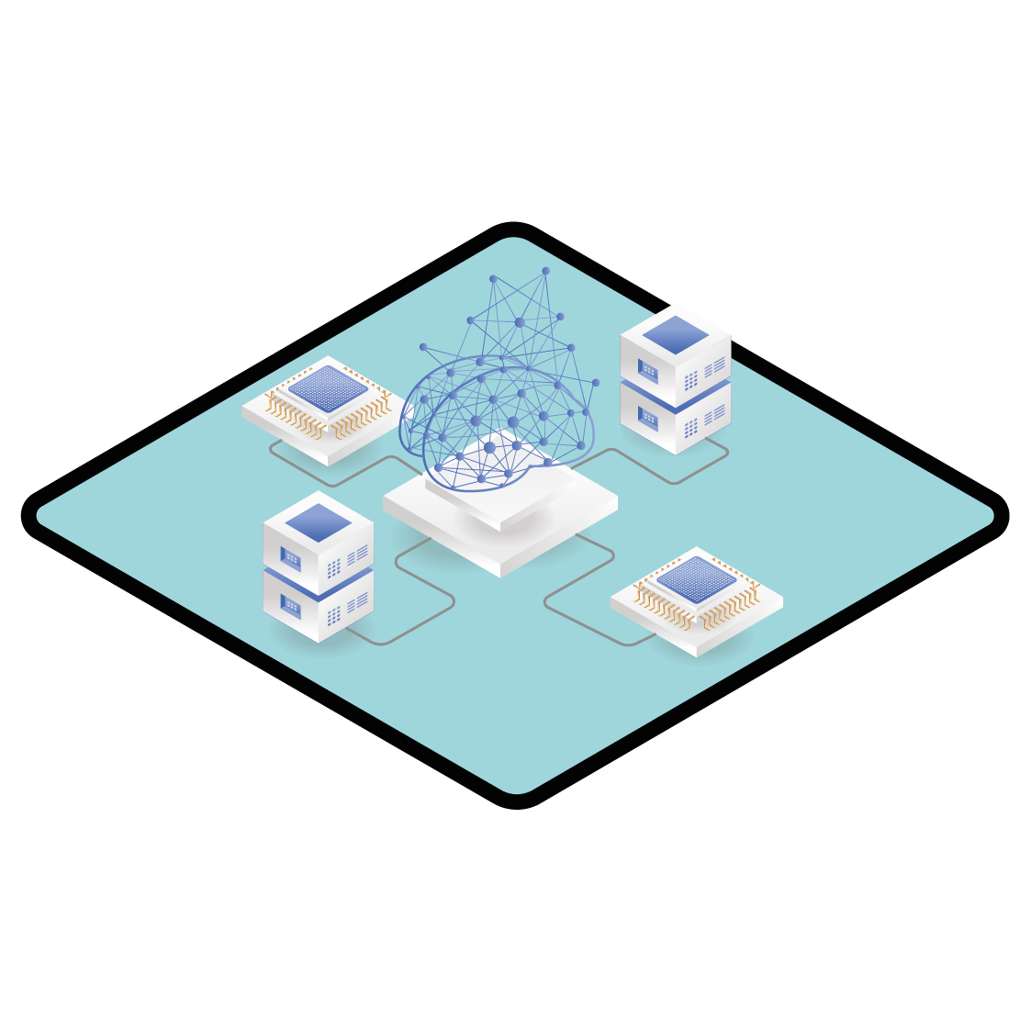


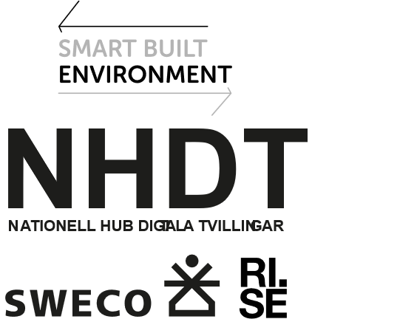

Slide 2
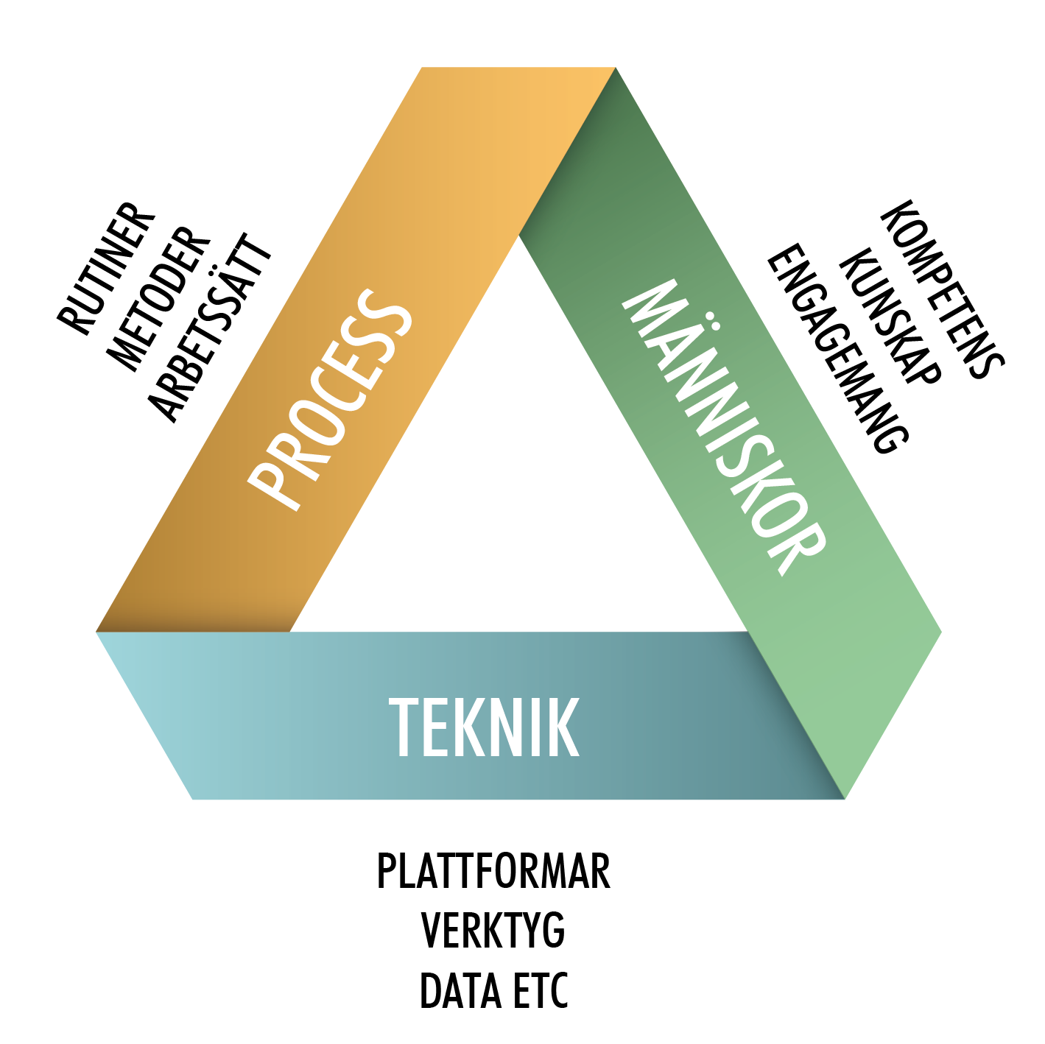
Många ser digitala tvillingar som en teknologisk lösning, men sanningen är mycket mer komplex. För att fullt ut dra nytta av denna teknologi måste vi förstå att det inte bara handlar om att bygga en digital kopia av en fysisk struktur. Det handlar om att skapa ett dynamiskt system där Teknik, Människor och Processer samverkar för att skapa verkligt värde.
Detta material är framtaget i forskningsprojektet ”Nationell Hub För Digitala Tvillingar” för att hjälpa organisationer (främst kommuner) att på ett enkelt och pedagogiskt sätt diskutera möjligheterna med digitala tvillingar.

Slide 3
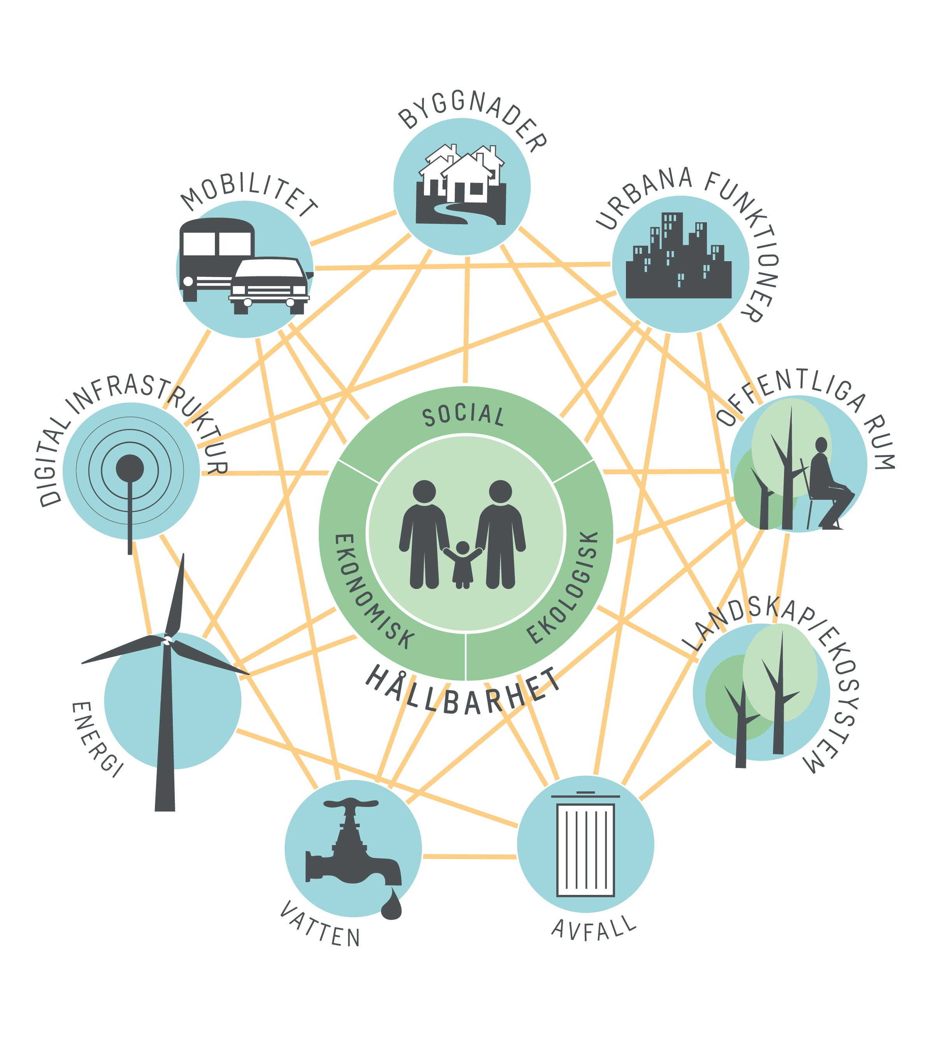
Digitala tvillingar är ett verktyg som kan ligga till grunden för att skapa framtidens hållbara samhälle. Digitala tvillingar är i sin natur multifunktionella och kan identifiera och skapa synergier mellan stadens alla olika system.
Detta innebär att för att kunna diskutera digitala tvillingar på ett holistiskt sätt och kunna få ut så mycket som möjligt av en framtida tvilling så behövs en multidisciplinär process och arbetsgrupp för att ta fram en vision och strategier för digitala tvillingar.

Slide 4

Detta material är tänkt att hjälpa starta upp ett multidisciplinärt och förvaltningsövergripande arbete med att diskutera digitala tvillingar i ett bredare kontext än bara teknik och plattformar.
Detta material hjälper er som organisation att genomföra en workshop för att definiera vad begreppet digital tvilling betyder för er organisation och framförallt att identifiera nyttor och värden som kan uppstå genom att arbeta med digitala tvillingar, men även att identifiera eventuella utmaningar.

Slide 5
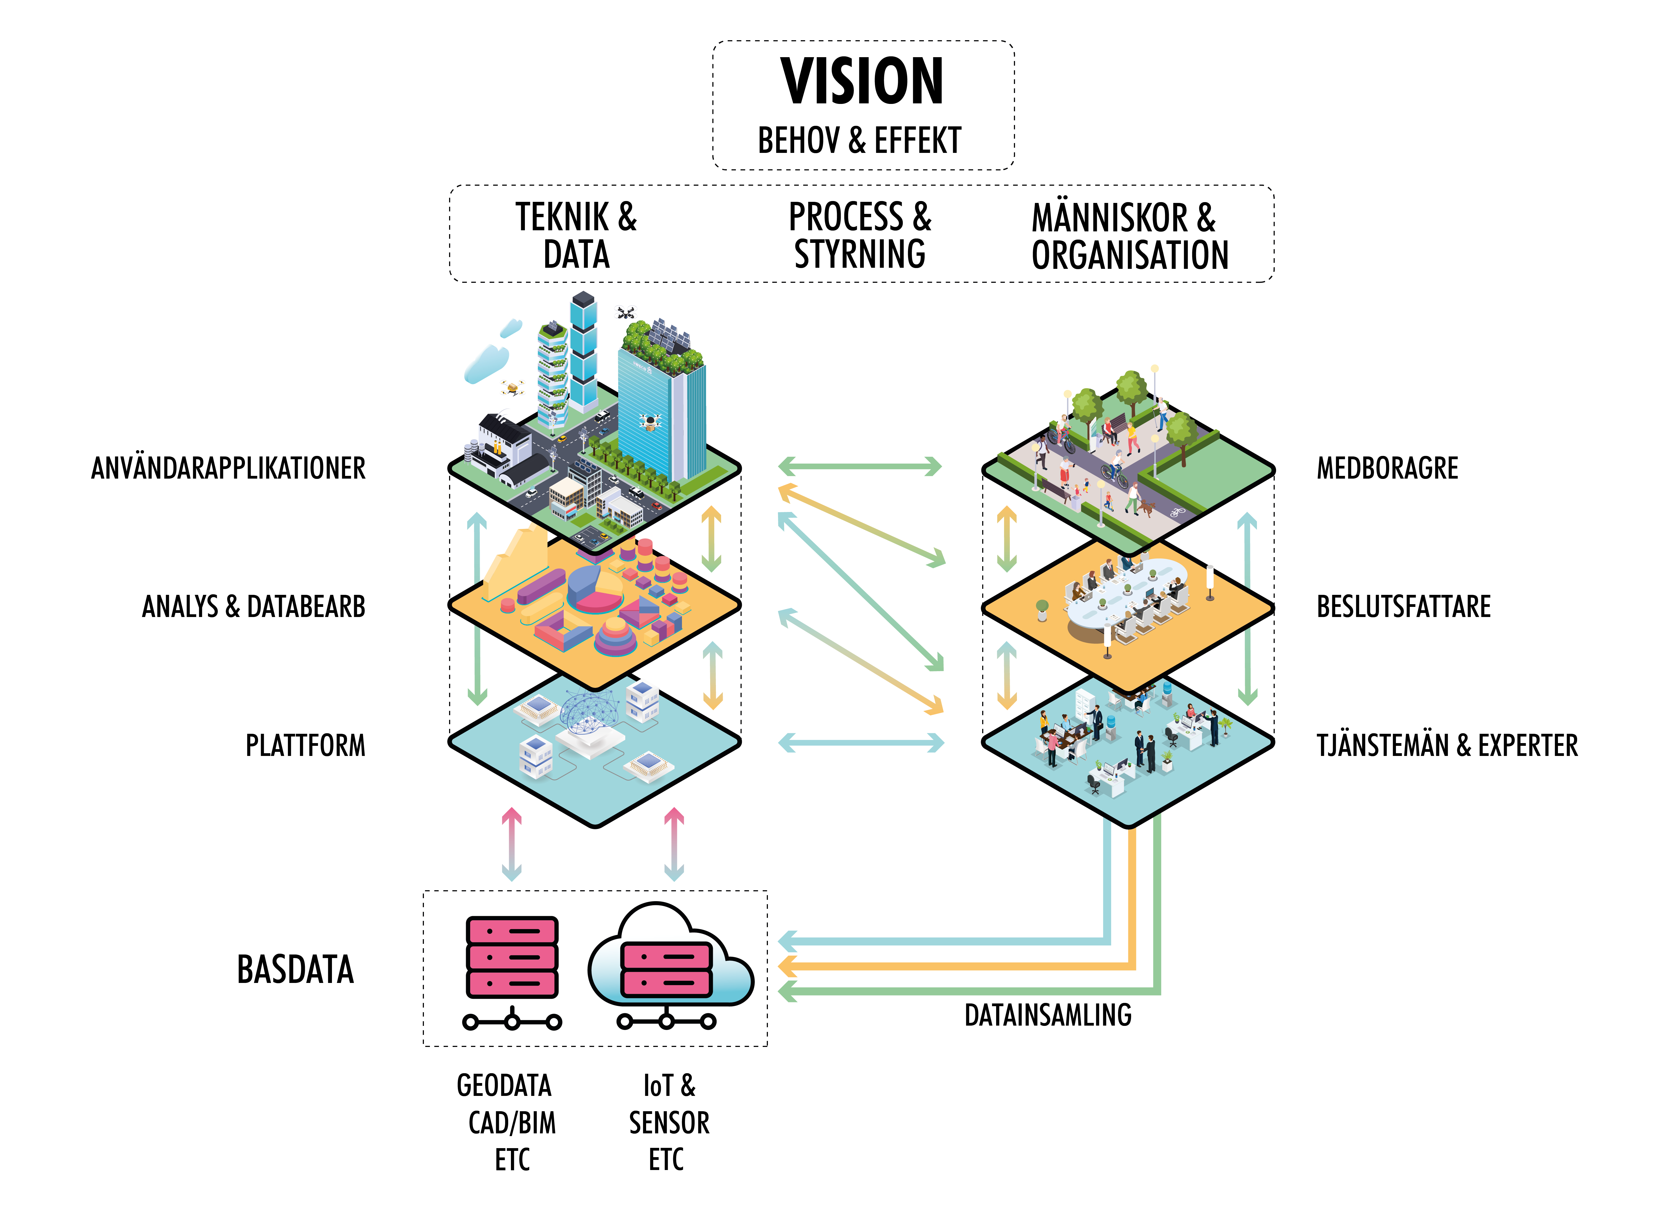
Workshopen utgår ifrån denna illustration som är ett försök att förenklat beskriva några grundkoncept för en digital tvilling och olika brukare samt informationsflöden.

Slide 6
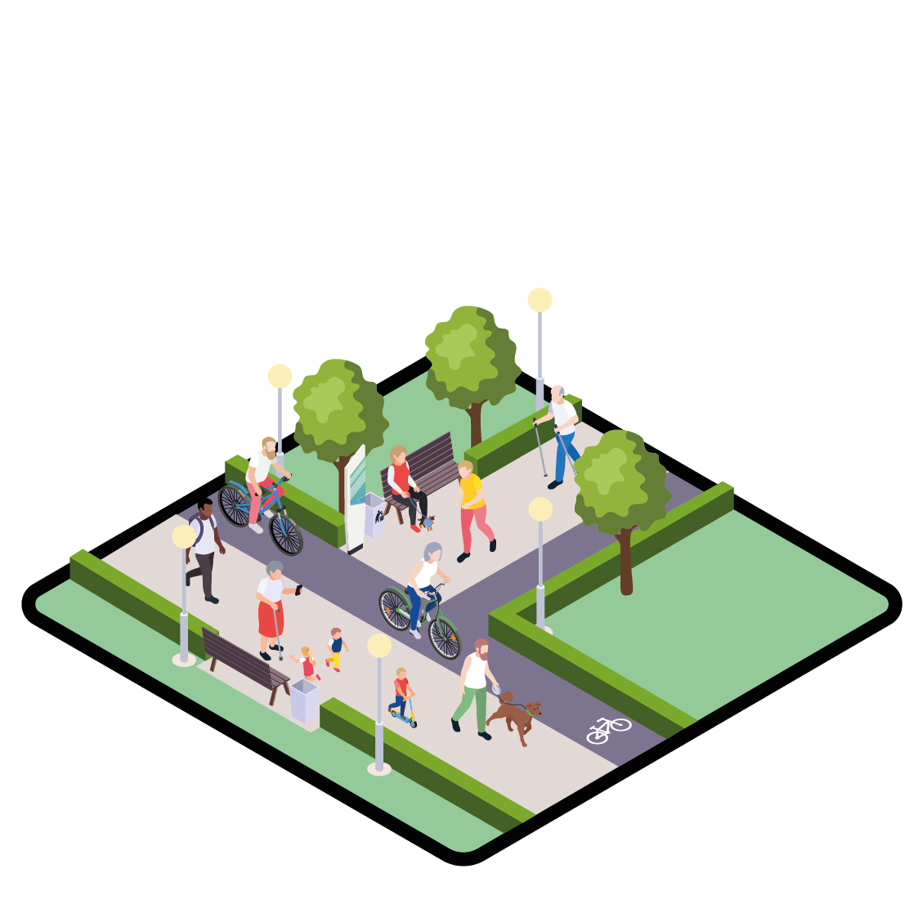
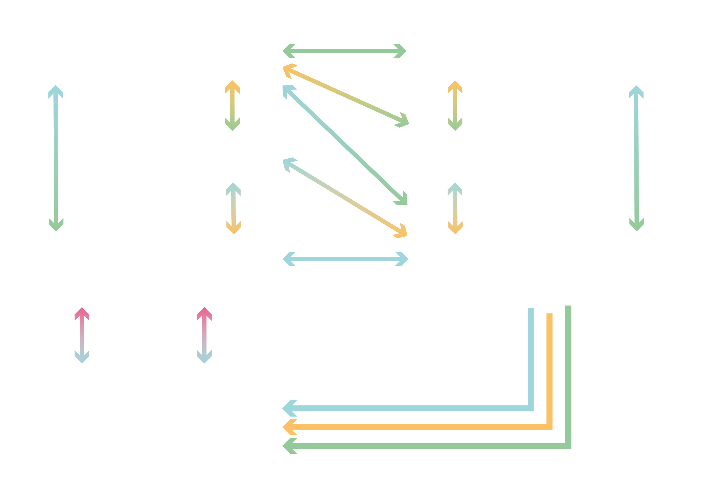
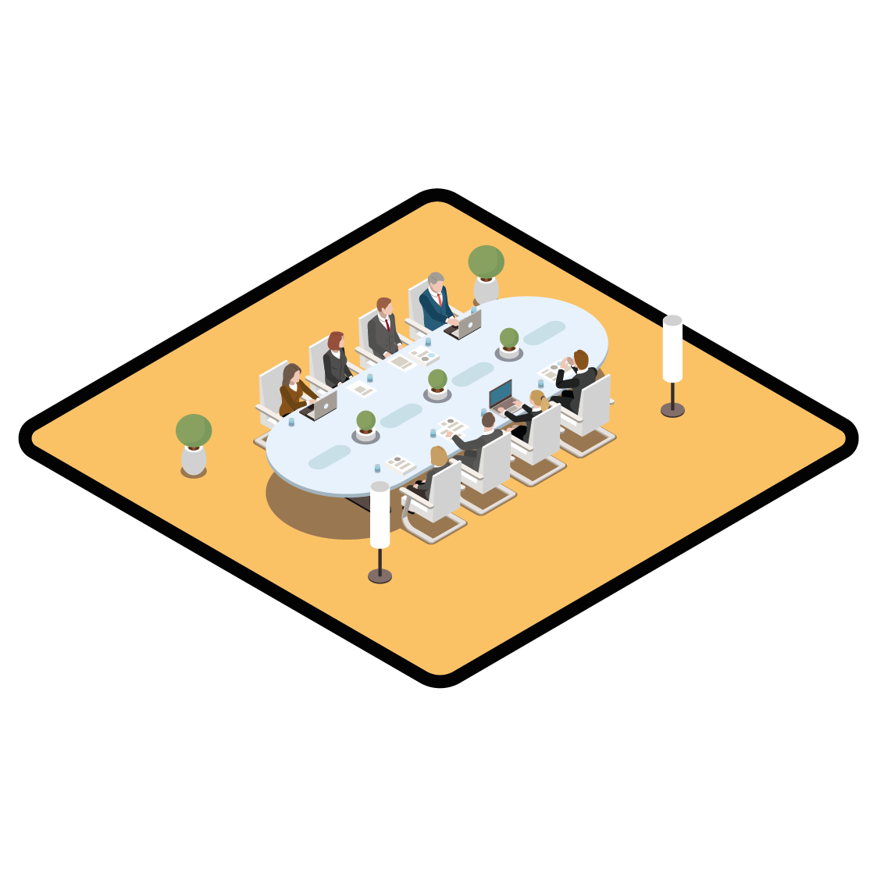



Teknik: Mer än Bara Mjukvara
När vi tänker på digitala tvillingar är det lätt att fokusera på den teknologiska aspekten: sensorer som samlar in data, datorer som bearbetar informationen, och programvara som visualiserar resultaten. Förutom sensorer och dataanalysverktyg spelar samspelet mellan BIM och GIS en avgörande roll. BIM ger detaljerad information om byggnaders struktur och funktion, medan GIS ger den geografiska kontexten. Tillsammans skapar de en mer komplett och nyanserad bild som gör det möjligt att förstå och optimera samhällsbyggnadsprojekt på ett helt nytt sätt. Men tekniken är bara en pusselbit i ett större sammanhang. För att tekniken ska vara effektiv måste den vara anpassad till de specifika behoven och målen för varje projekt. Det handlar inte bara om att ha den senaste teknologin, utan om att välja rätt verktyg för jobbet.
VISION
BEHOV & EFFEKT
TEKNIK
PROCESS
MÄNNISKOR
ANVÄNDARAPPLIKATIONER
MEDBORGARE
ANDALYS & DATABEARB
BESLUTSFATTARE
PLATTOFRM
TJÄNSTEMÄN & EXPERTER
BASDATA
DATAINSAMLING
GEODATA
CAD/BIM
ETC
IoT &
SENSOR
ETC

Slide 7
Människor: Tolken av Data
Tekniken kan vara hur avancerad som helst, men utan människor som har kompetens att tolka och engagemanget att agera på datan blir den meningslös. Människor ger kontext till de siffror och diagram som genereras, och det är deras beslut och handlingar som i slutändan bestämmer projektets framgång. Engagerade medarbetare som förstår både tekniken och dess praktiska tillämpningar är avgörande för framgången av ett projekt med digitala tvillingar. Detta understryker vikten av utbildning och kompetensutveckling, inte bara inom teknologi och dataanalys utan också inom processledning och beslutsfattande.
VISION
BEHOV & EFFEKT
TEKNIK
PROCESS
MÄNNISKOR
ANVÄNDARAPPLIKATIONER
MEDBORGARE
ANDALYS & DATABEARB
BESLUTSFATTARE
PLATTOFRM
TJÄNSTEMÄN & EXPERTER
BASDATA
DATAINSAMLING
GEODATA
CAD/BIM
ETC
IoT &
SENSOR
ETC

Slide 8
Processer: Ramverket för Samarbete
Teknik och människor kan vara utmärkta i sig, men utan effektiva processer riskerar de att arbeta i ett vakuum. Processer skapar ett ramverk där teknik och människor kan samarbeta på ett koordinerat och effektivt sätt. Det kan handla om allt från datainsamling och kvalitetskontroll till analys och implementering av insikter i praktiken. En väldefinierad process säkerställer att alla delar av ekosystemet arbetar mot samma mål och optimerar användningen av resurser. Potentialen för Digitala tvillingar sträcker sig mycket längre än bara förvaltningsskedet. Digitala tvillingar kan och bör användas redan i planerings-, design- och byggfasen. Genom att integrera digitala tvillingar i dessa tidiga skeden kan man göra mer informerade beslut som leder till bättre och mer hållbara lösningar. Det handlar om att skapa en process som tar hänsyn till hela livscykeln av ett projekt, från idé till genomförande och vidare underhåll.
VISION
BEHOV & EFFEKT
TEKNIK
PROCESS
MÄNNISKOR
ANVÄNDARAPPLIKATIONER
MEDBORGARE
ANDALYS & DATABEARB
BESLUTSFATTARE
PLATTOFRM
TJÄNSTEMÄN & EXPERTER
BASDATA
DATAINSAMLING
GEODATA
CAD/BIM
ETC
IoT &
SENSOR
ETC

Slide 9
Processer: Ramverket för Samarbete
Teknik och människor kan vara utmärkta i sig, men utan effektiva processer riskerar de att arbeta i ett vakuum. Processer skapar ett ramverk där teknik och människor kan samarbeta på ett koordinerat och effektivt sätt. Det kan handla om allt från datainsamling och kvalitetskontroll till analys och implementering av insikter i praktiken. En väldefinierad process säkerställer att alla delar av ekosystemet arbetar mot samma mål och optimerar användningen av resurser. Potentialen för Digitala tvillingar sträcker sig mycket längre än bara förvaltningsskedet. Digitala tvillingar kan och bör användas redan i planerings-, design- och byggfasen. Genom att integrera digitala tvillingar i dessa tidiga skeden kan man göra mer informerade beslut som leder till bättre och mer hållbara lösningar. Det handlar om att skapa en process som tar hänsyn till hela livscykeln av ett projekt, från idé till genomförande och vidare underhåll.
Data: Grundbulten i den digitala tvillingen
Data utgör hjärtat i en digital tvilling och är själva förutsättningen för att skapa ett realistiskt och användbart beslutsunderlag. Genom att samla in och harmonisera data från olika källor – allt från sensorer och BIM-modeller till geografiska data och historiska statistikuppgifter – kan vi skaffa en omfattande och dynamisk bild av verkligheten. Det räcker dock inte med att enbart samla in stora mängder data; kvaliteten och strukturen på data är avgörande för att analysera och visualisera resultat på ett meningsfullt sätt. Effektiv datahantering kräver tydliga processer och riktlinjer för hur data ska genereras, lagras, delas och uppdateras. När människor och organisationer får tillgång till korrekt och aktuell information kan de fatta välgrundade beslut som bygger på faktiska behov och förutsättningar. På så sätt fungerar data som det kritiska kittet som binder samman teknikens potential med människors kompetens och de arbetsprocesser som leder ett projekt framåt mot hållbara och innovativa lösningar.
VISION
BEHOV & EFFEKT
TEKNIK
PROCESS
MÄNNISKOR
ANVÄNDARAPPLIKATIONER
MEDBORGARE
ANDALYS & DATABEARB
BESLUTSFATTARE
PLATTOFRM
TJÄNSTEMÄN & EXPERTER
BASDATA
DATAINSAMLING
GEODATA
CAD/BIM
ETC
IoT &
SENSOR
ETC

Slide 10
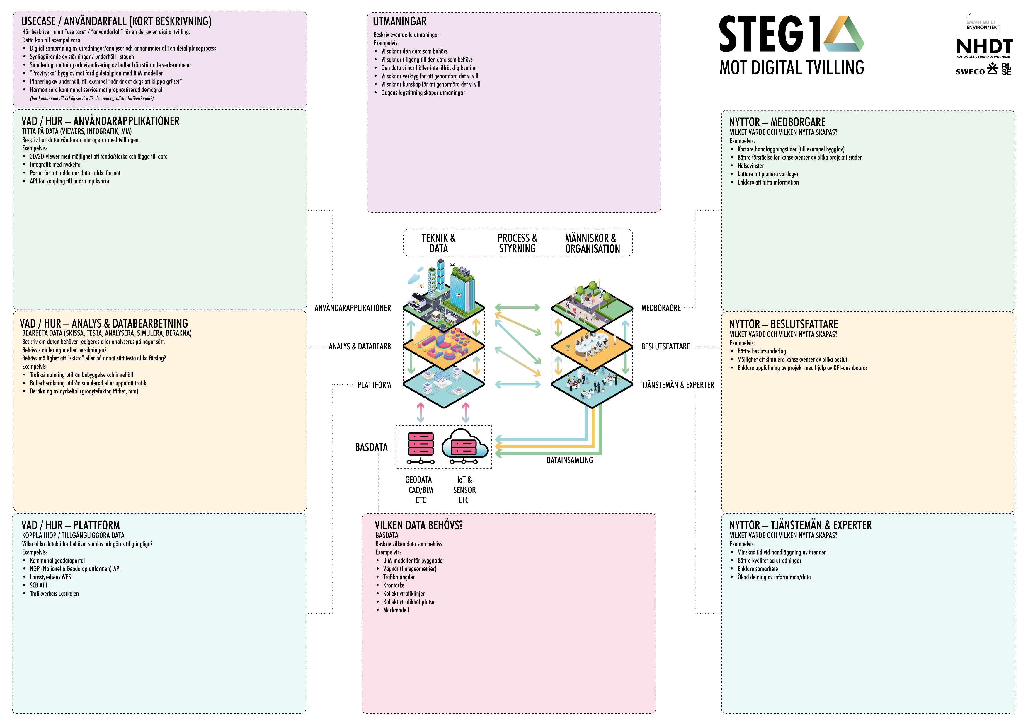
VISION

Slide 11

Förslag på WS upplägg (halvdag)
DEL 1
Inledning (ca 30 min)
Välkomnande & syfte: varför vi samlas.
Bakgrund: Vad är en digital tvilling? (teknik + människor + processer + data)
Genomgång av A1-affischen och hur den används som arbetsyta.
Isbrytare (ca 15 min)
Fråga i bikupor: ”Var i er vardag tror ni en digital tvilling skulle göra störst skillnad?”
Dela några reflektioner i helgrupp.
Grupparbete – Identifiera use cases (ca 20 min)
Dela in deltagarna i grupper om 4–6 personer.
Varje grupp listar potentiella användarfall.
Välj sedan 2–3 use cases per grupp att arbeta vidare med.

Slide 12
Förslag på WS upplägg (halvdag)
DEL 2
Casework – fördjupning per use case (ca 3×40 min)
För varje use case följs samma logik:
Beskriv use case
Vad är situationen?
Vem använder tvillingen?
Vilket problem eller behov adresseras?
(Placeras i rutan ”Use case”)
Vad krävs?
Vilken data behövs?
Vilken typ av plattform eller analys?
Vilka roller/människor måste involveras?
(Fyll i rutorna ”Vilken data behövs”, ”Plattform/Analys”)
Vilka nyttor skapas?
För medborgare
För beslutsfattare
För tjänstemän/experter
(Fyll i nyttor-fälten)
Vilka utmaningar ser vi?
Tekniska
Organisatoriska
Juridiska / integritet
Ekonomi / resurser
(Fyll i ”Utmaningar”)

Slide 13
Förslag på WS upplägg (halvdag)
DEL 3
Redovisning & diskussion (ca 30 min)
Varje grupp väljer ett av sina use cases att presentera i helgrupp.
Presentation (5 min/grupp) + frågor.
Gemensam diskussion:
Vilka case känns mest lovande?
Vilka ger störst nytta vs. är genomförbara på kort sikt?
Summering & nästa steg (ca 15 min) Vad är situationen?
Gemensam reflektion:
Vad tar vi med oss från övningen?
Finns det en eller två case som kan bli pilotprojekt?
Dokumentation av resultatet och rekommendationer för vidare arbete.
Avslutning (ca 10 min)
Var och en får dela en insikt eller ett ord som sammanfattar dagen.
Sammanfatta beslut och nästa steg.
Praktiska tips
Tidsåtgång: 4–5 timmar beroende på antal case.
Material: En A1 per use case (eller digital whiteboard med en mall per case).
Roller:
-Facilitator Guidar grupperna steg för steg.
-Gruppledare Håller tiden och ser till att alla bidrar.
-Dokumentatör Fotar/lagrar caseaffischer för fortsatt arbete.

